Slide 1

روش‌های ناپارامتری کتاب دکتر جواد بهبودیان
دانشگاه اراک 1399

Slide 2
صفحات: 186-190
ارائه دهنده:
محراب عتیقی

Slide 3
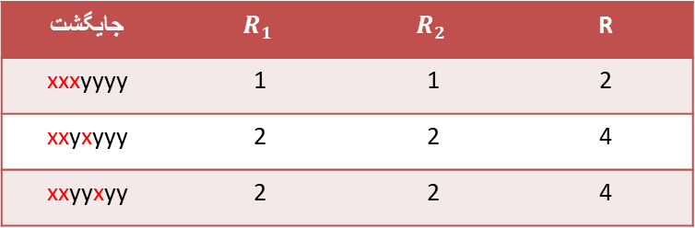

تمارین فصل یازدهم
1- سه پسر و چهار دختر، به تصادف در یک صف می‌ایستند. جدول تابع احتمال دوها را مستقیماً و از طریق توابع احتمال‌گردش‌ها پیداکنید.
پاسخ:
تعداد جایگشت‌ها برابراست با $\frac{7!}{3!4!}=35$
جایگشت | $$R_{1}$$ | $$R_{2}$$ | R
xxxyyyy | 1 | 1 | 2
xxyxyyy | 2 | 2 | 4
xxyyxyy | 2 | 2 | 4
… | … | … | …

Slide 4
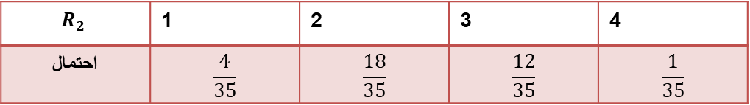
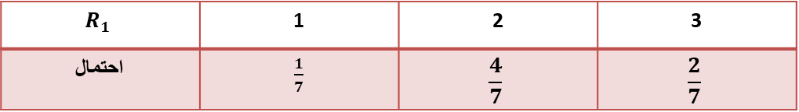
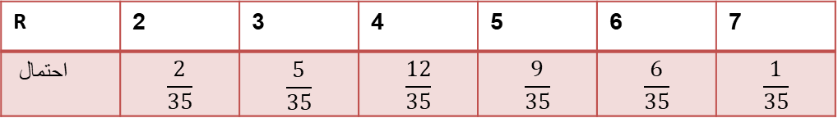
تمارین فصل یازدهم
ادامه تمرین 1:
$$R_{1}$$ | 1 | 2 | 3
احتمال | $\frac{1}{7}$ | $$\frac{4}{7}$$ | $$\frac{2}{7}$$
$$R_{2}$$ | 1 | 2 | 3 | 4
احتمال | $$\frac{4}{35}$$ | $$\frac{18}{35}$$ | $$\frac{12}{35}$$ | $$\frac{1}{35}$$
R | 2 | 3 | 4 | 5 | 6 | 7
احتمال | $$\frac{2}{35}$$ | $$\frac{5}{35}$$ | $$\frac{12}{35}$$ | $$\frac{9}{35}$$ | $$\frac{6}{35}$$ | $$\frac{1}{35}$$

Slide 5
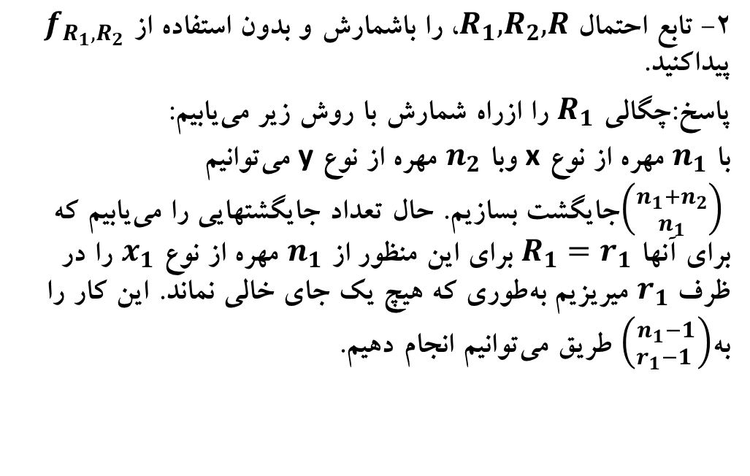
تمارین فصل یازدهم
2- تابع احتمال $R_{1},R_{2},R$، را باشمارش و بدون استفاده از $f_{R_{1},R_{2}}$ پیداکنید.
پاسخ:چگالی $R_{1}$ را ازراه شمارش با روش زیر می‌یابیم:
با $n_{1}$ مهره از نوع x وبا $n_{2}$ مهره از نوع y می‌توانیم $\left({n_{1}+n_{2} \atop n_{1}}\right)$جایگشت بسازیم. حال تعداد جایگشتهایی را می‌یابیم که برای آنها $R_{1}=r_{1}$ برای این منظور از $n_{1}$ مهره از نوع $x_{1}$ را در ظرف $r_{1}$ میریزیم به‌طوری که هیچ یک جای خالی نماند. این کار را به$\left({n_{1}−1 \atop r_{1}−1 }\right)$ طریق می‌توانیم انجام دهیم.

Slide 6
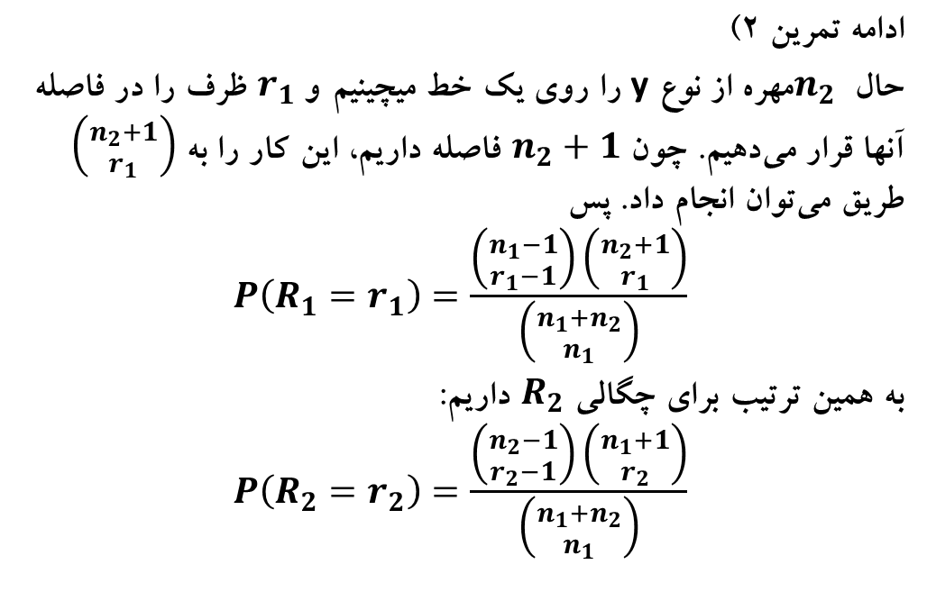
تمارین فصل یازدهم
ادامه تمرین 2)
حال $n_{2}$ مهره از نوع y را روی یک خط میچینیم و $r_{1}$ ظرف را در فاصله آنها قرار می‌دهیم. چون $n_{2}+1$ فاصله داریم، این کار را به $\left({n_{2}+1 \atop r_{1}}\right)$ طریق می‌توان انجام داد. پس
$$P\left(R_{1}=r_{1}\right)=\frac{\left({n_{1}−1 \atop r_{1}−1}\right)\left({n_{2}+1 \atop r_{1}}\right)}{\left({n_{1}+n_{2} \atop n_{1}}\right)}$$
به همین ترتیب برای چگالی $R_{2}$ داریم:
$$P\left(R_{2}=r_{2}\right)=\frac{\left({n_{2}−1 \atop r_{2}−1}\right)\left({n_{1}+1 \atop r_{2}}\right)}{\left({n_{1}+n_{2} \atop n_{1}}\right)}$$

Slide 7
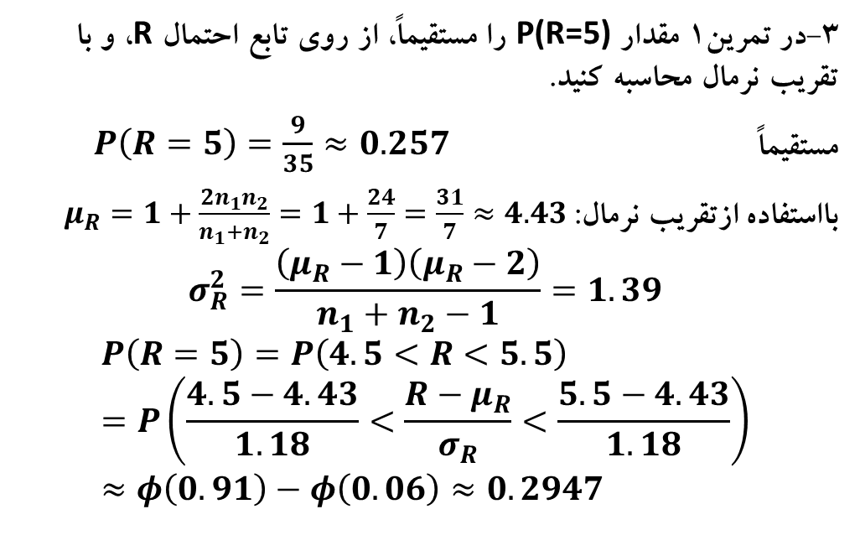
تمارین فصل یازدهم
3-در تمرین1 مقدار P(R=5) را مستقیماً، از روی تابع احتمال R، و با تقریب نرمال محاسبه کنید.
مستقیماً $P\left(R=5\right)=\frac{9}{35}≈0.257$
بااستفاده ازتقریب نرمال: $μ_{R}=1+\frac{2{n_{1}n}_{2}}{n_{1}+n_{2}}=1+\frac{24}{7}=\frac{31}{7}≈4.43$
$$σ_{R}^{2}=\frac{\left(μ_{R}−1\right)\left(μ_{R}−2\right)}{n_{1}+n_{2}−1}=1.39$$
$$P\left(R=5\right)=P\left(4.5<R<5.5\right) =P\left(\frac{4.5−4.43}{1.18}<\frac{R−μ_{R}}{σ_{R}}<\frac{5.5−4.43}{1.18}\right)≈φ\left(0.91\right)−φ\left(0.06\right)≈0.2947$$

Slide 8
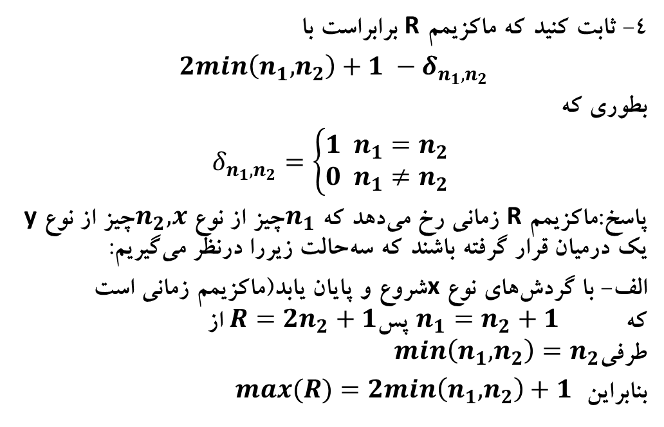
تمارین فصل یازدهم
4- ثابت کنید که ماکزیمم R برابراست با
$2min\left(n_{1},n_{2}\right)+1 −δ_{n_{1},n_{2}}$
بطوری که
$$δ_{n_{1},n_{2}}=\left\{\begin{aligned}1 n_{1}=n_{2} \\ 0 n_{1}≠n_{2}\end{aligned}\right.$$
پاسخ:ماکزیمم R زمانی رخ می‌دهد که $n_{1}$چیز از نوع $n_{2},x$چیز از نوع y یک درمیان قرار گرفته باشند که سه‌حالت زیررا درنظر می‌گیریم:
الف- با گردش‌های نوع xشروع و پایان یابد(ماکزیمم زمانی است که $n_{1}=n_{2}+1$ پس$R=2n_{2}+1$از طرفی$min\left(n_{1},n_{2}\right)=n_{2}$
بنابراین $max(R)=2min\left(n_{1},n_{2}\right)+1$

Slide 9
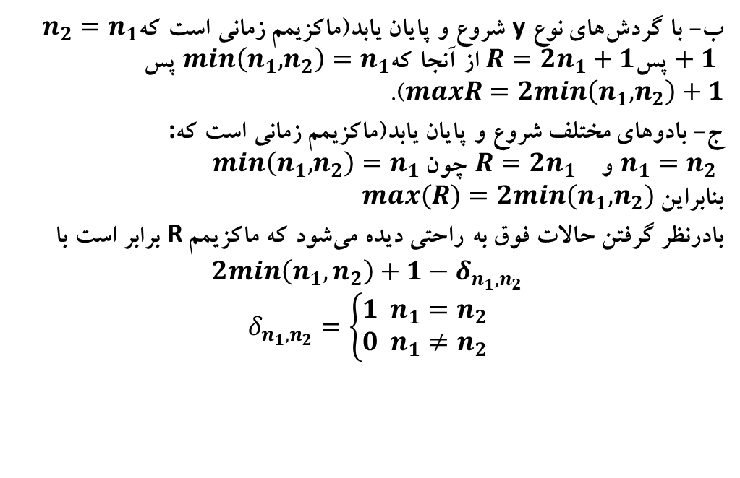
تمارین فصل یازدهم
ب- با گردش‌های نوع y شروع و پایان یابد(ماکزیمم زمانی است که $n_{2}=n_{1}+1$ پس$R=2n_{1}+1$ از آنجا که$min\left(n_{1},n_{2}\right)=n_{1}$ پس $maxR=2min\left(n_{1},n_{2}\right)+1$).
ج- بادوهای مختلف شروع و پایان یابد(ماکزیمم زمانی است که: $n_{1}=n_{2}$ و $R=2n_{1}$ چون $min\left(n_{1},n_{2}\right)=n_{1}$ بنابراین $max(R)=2min(n_{1},n_{2})$
بادرنظر گرفتن حالات فوق به راحتی دیده می‌شود که ماکزیمم R برابر است با
$$2min\left(n_{1},n_{2}\right)+1−δ_{n_{1},n_{2}}$$
$$δ_{n_{1},n_{2}}=\left\{\begin{aligned}1 n_{1}=n_{2} \\ 0 n_{1}≠n_{2}\end{aligned}\right.$$

Slide 10
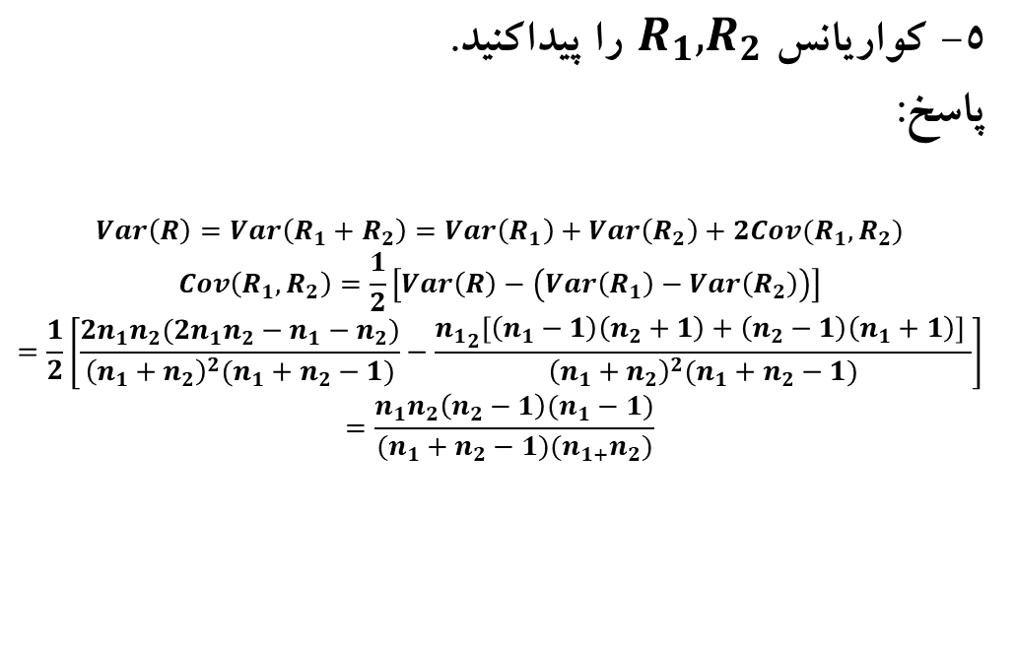
تمارین فصل یازدهم
5- کواریانس $R_{1},R_{2}$ را پیداکنید.
پاسخ:
$$Var\left(R\right)=Var\left(R_{1}+R_{2}\right)=Var\left(R_{1}\right)+Var\left(R_{2}\right)+2Cov(R_{1},R_{2})$$
$$Cov\left(R_{1},R_{2}\right)=\frac{1}{2}\left[Var\left(R\right)−\left(Var\left(R_{1}\right)−Var\left(R_{2}\right)\right)\right]$$
$$=\frac{1}{2}\left[\frac{2n_{1}n_{2}(2n_{1}n_{2}−n_{1}−n_{2})}{{\left(n_{1}+n_{2}\right)}^{2}(n_{1}+n_{2}−1)}−\frac{{n_{1}}_{2}\left[\left(n_{1}−1\right)\left(n_{2}+1\right)+\left(n_{2}−1\right)\left(n_{1}+1\right)\right] }{{\left(n_{1}+n_{2}\right)}^{2}(n_{1}+n_{2}−1)}\right]$$
$$=\frac{n_{1}n_{2}\left(n_{2}−1\right)(n_{1}−1)}{(n_{1}+n_{2}−1)(n_{1+}n_{2})}$$

Slide 11
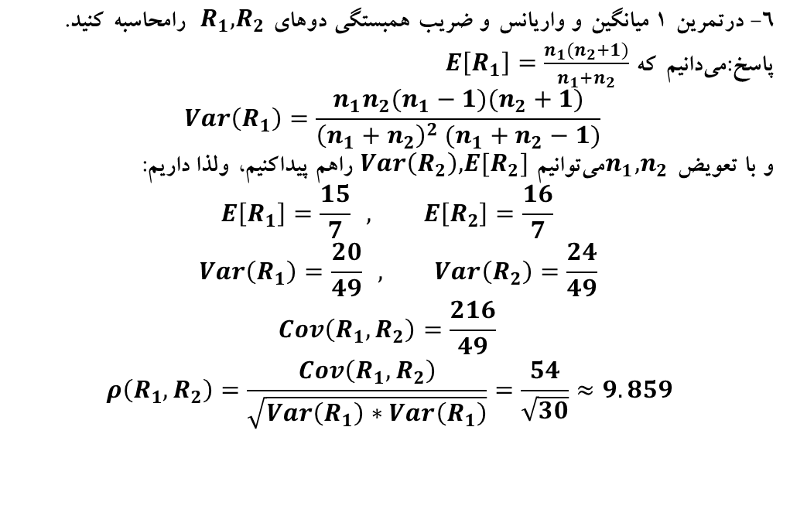
تمارین فصل یازدهم
6- درتمرین 1 میانگین و واریانس و ضریب همبستگی دوهای $R_{1},R_{2}$ رامحاسبه کنید.
پاسخ:می‌دانیم که $E\left[R_{1}\right]=\frac{n_{1}(n_{2}+1)}{n_{1}+n_{2}}$
$$Var\left(R_{1}\right)=\frac{n_{1}n_{2}(n_{1}−1)(n_{2}+1)}{{\left(n_{1}+n_{2}\right)}^{2} (n_{1}+n_{2}−1)}$$
و با تعویض $n_{1},n_{2}$می‌توانیم $Var\left(R_{2}\right),E[R_{2}]$ راهم پیداکنیم، ولذا داریم:
$$E\left[R_{1}\right]=\frac{15}{7} , E\left[R_{2}\right]=\frac{16}{7}$$
$$Var\left(R_{1}\right)=\frac{20}{49} , Var\left(R_{2}\right)=\frac{24}{49}$$
$$Cov\left(R_{1},R_{2}\right)=\frac{216}{49}$$
$$ρ\left(R_{1},R_{2}\right)=\frac{Cov\left(R_{1},R_{2}\right)}{\sqrt{Var\left(R_{1}\right)∗Var\left(R_{1}\right)}}=\frac{54}{\sqrt{30}}≈9.859$$

Slide 12
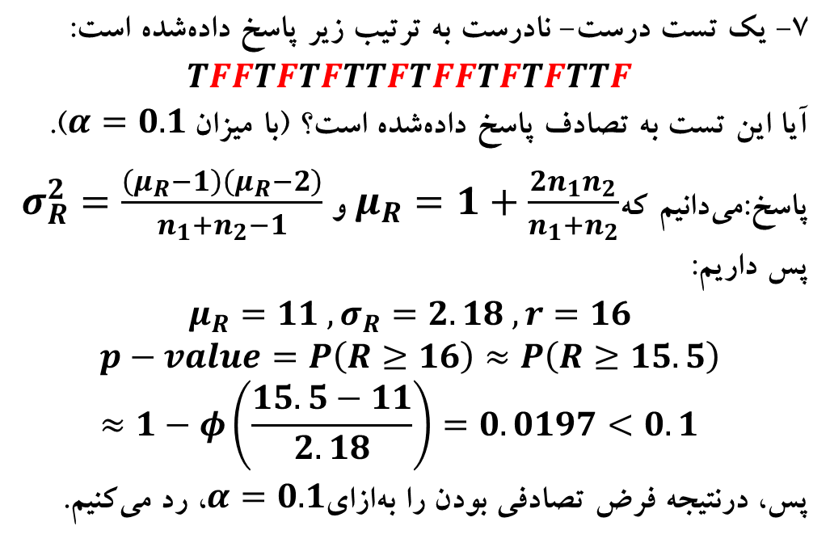
تمارین فصل یازدهم
7- یک تست درست- نادرست به ترتیب زیر پاسخ داده‌شده است:
$$TFFTFTFTTFTFFTFTFTTF$$
آیا این تست به تصادف پاسخ داده‌شده است؟ (با میزان $α=0.1$).
پاسخ:می‌دانیم که $μ_{R}=1+\frac{2{n_{1}n}_{2}}{n_{1}+n_{2}}$و $σ_{R}^{2}=\frac{\left(μ_{R}−1\right)\left(μ_{R}−2\right)}{n_{1}+n_{2}−1}$
پس داریم:
$$μ_{R}=11 ,σ_{R}=2.18 ,r=16$$
$$p−value=P\left(R≥16\right)≈P\left(R≥15.5\right)≈1−φ\left(\frac{15.5−11}{2.18}\right)=0.0197<0.1$$
پس، درنتیجه فرض تصادفی بودن را به‌ازای$α=0.1$، رد می‌کنیم.

Slide 13
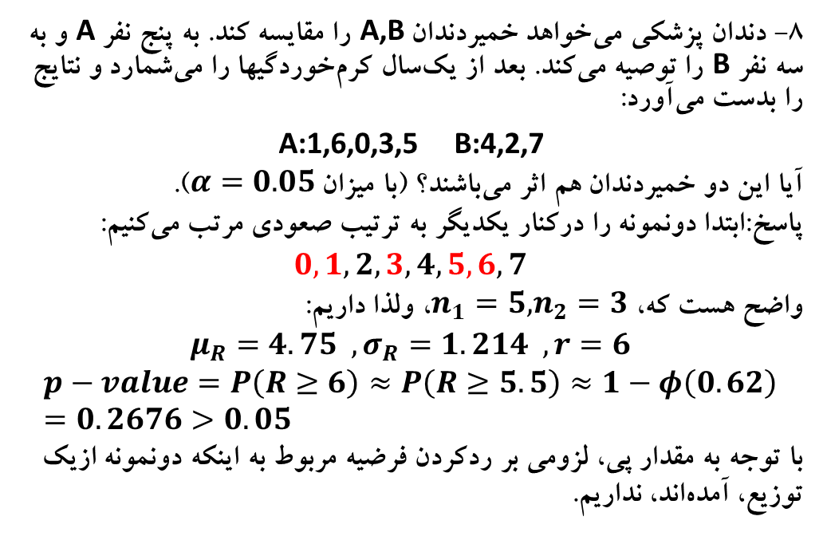
تمارین فصل یازدهم
8- دندان پزشکی می‌خواهد خمیردندان A,B را مقایسه کند. به پنج نفرA و به سه نفر B را توصیه می‌کند. بعد از یک‌سال کرم‌خوردگیها را می‌شمارد و نتایج را بدست می‌آورد:
A:1,6,0,3,5 B:4,2,7
آیا این دو خمیردندان هم اثر می‌باشند؟ (با میزان $α=0.05$).
پاسخ:ابتدا دونمونه را درکنار یکدیگر به ترتیب صعودی مرتب می‌کنیم:
$$0,1,2,3,4,5,6,7$$
واضح هست که، $n_{1}=5,n_{2}=3$، ولذا داریم:
$$μ_{R}=4.75 ,σ_{R}=1.214 ,r=6$$
$$p−value=P\left(R≥6\right)≈P\left(R≥5.5\right)≈1−φ\left(0.62\right)=0.2676>0.05$$
با توجه به مقدار پی، لزومی بر ردکردن فرضیه مربوط به اینکه دونمونه ازیک توزیع، آمده‌اند، نداریم.

Slide 14
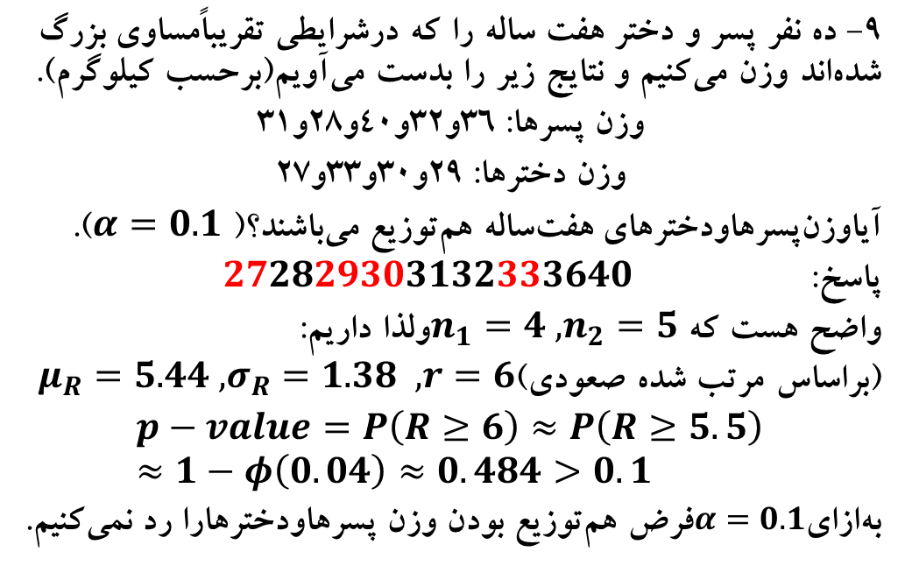
تمارین فصل یازدهم
9- ده نفر پسر و دختر هفت ساله را که درشرایطی تقریباًمساوی بزرگ شده‌اند وزن می‌کنیم و نتایج زیر را بدست می‌آویم(برحسب کیلوگرم).
وزن پسرها: 36و32و40و28و31
وزن دخترها: 29و30و33و27
آیاوزن‌پسرهاودخترهای هفت‌ساله هم‌توزیع می‌باشند؟( $α=0.1$).
پاسخ: $272829303132333640$
واضح هست که $n_{1}=4 , n_{2}=5$ولذا داریم:
(براساس مرتب شده صعودی)$μ_{R}=5.44 , σ_{R}=1.38 ,r=6$
$$p−value=P\left(R≥6\right)≈P\left(R≥5.5\right)≈1−φ\left(0.04\right)≈0.484>0.1$$
به‌ازای$α=0.1$فرض هم‌توزیع بودن وزن پسرهاودخترهارا رد نمی‌کنیم.

Slide 15
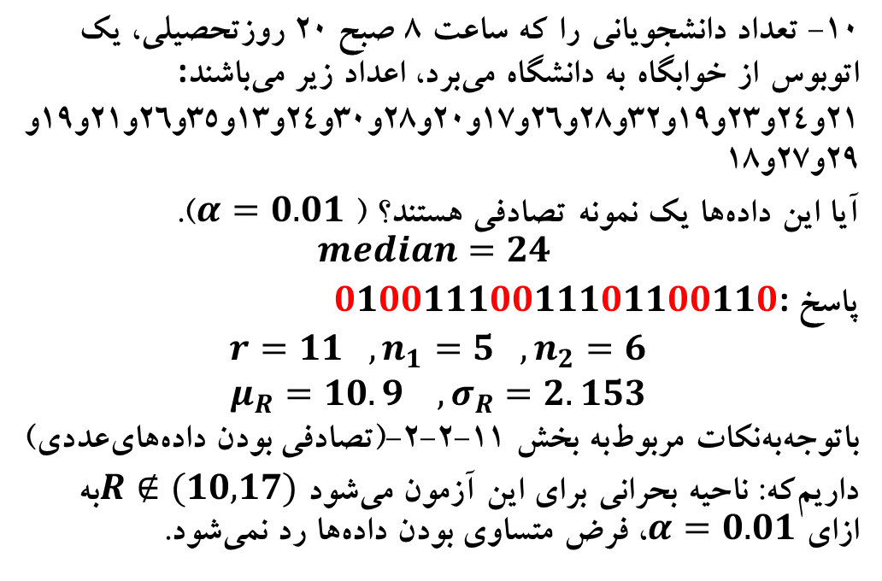
تمارین فصل یازدهم
10- تعداد دانشجویانی را که ساعت 8 صبح 20 روزتحصیلی، یک اتوبوس از خوابگاه به دانشگاه می‌برد، اعداد زیر می‌باشند:
21و24و23و19و32و28و26و17و20و28و30و24و13و35و26و21و19و29و27و18
آیا این داده‌ها یک نمونه تصادفی هستند؟ ( $α=0.01$). $$median=24$$
پاسخ $01001110011101100110$:
$$r=11 ,n_{1}=5 ,n_{2}=6$$
$$μ_{R}=10.9 ,σ_{R}=2.153$$
باتوجه‌به‌نکات مربوط‌به بخش 11-2-2-(تصادفی بودن داده‌های‌عددی)
داریم‌که: ناحیه بحرانی برای این آزمون می‌شود $R∉(10,17)$به ازای $α=0.01$، فرض متساوی بودن داده‌ها رد نمی‌شود.

Slide 16
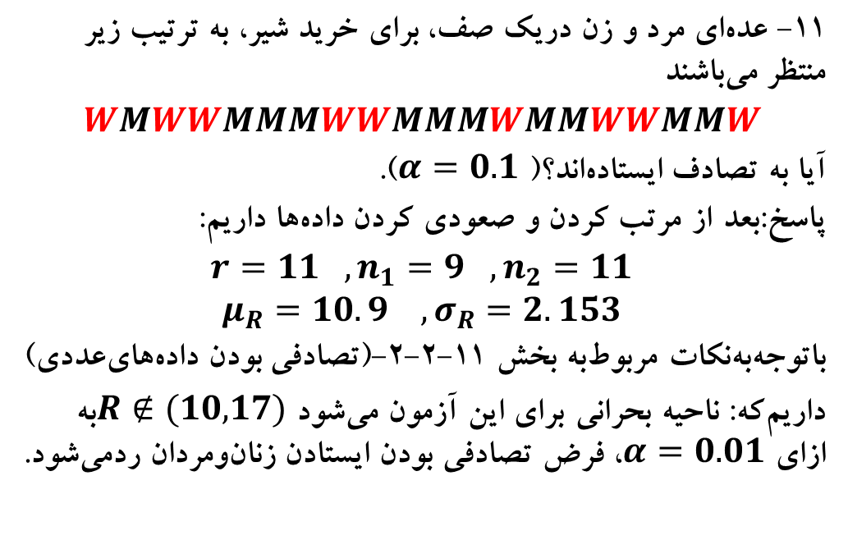
تمارین فصل یازدهم
11- عده‌ای مرد و زن دریک صف، برای خرید شیر، به ترتیب زیر منتظر می‌باشند $$WMWWMMMWWMMMWMMWWMMW$$
آیا به تصادف ایستاده‌اند؟( $α=0.1$).
پاسخ:بعد از مرتب کردن و صعودی کردن داده‌ها داریم:
$$r=11 ,n_{1}=9 ,n_{2}=11$$
$$μ_{R}=10.9 ,σ_{R}=2.153$$
باتوجه‌به‌نکات مربوط‌به بخش 11-2-2-(تصادفی بودن داده‌های‌عددی)
داریم‌که: ناحیه بحرانی برای این آزمون می‌شود $R∉(10,17)$به ازای $α=0.01$، فرض تصادفی بودن ایستادن زنان‌ومردان ردمی‌شود.

